Slide 1
Uvod u baze podataka
DUMP Internship 2020

Slide 2

Što je to podatak?
Činjenica zapisana na neki način.

Slide 3
Što je za aplikacije podatak?
Bilo koja varijabla koja sadrži nešto
Jednostavni tipovi
Kolekcije
Objekti (klase)
Sve ono što prikazujemo na korisničkom sučelju i dajemo korisniku da upravlja s tim

Slide 4

Koji nam je dosad najveći problem bio s podacima?
Nismo ih spremali.

Slide 5
A zašto nam je spremanje toliko bitno?
Korisnici očekuju da mogu nastaviti s radom tamo gdje su stali
Jako puno funkcionalnosti u aplikacijama se zapravo oslanja najvećim dijelom na pregledavanje postojećih podataka, promjene su rjeđe
Podaci su moć – što se aplikacija više koristi, to se količina podataka višestruko povećava. Funkcionalnosti ostaju više-manje iste, a podaci samo rastu i rastu

Slide 6
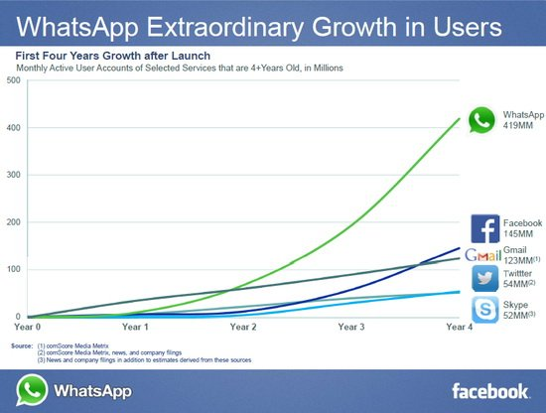
A zašto nam je spremanje toliko bitno?
Nije Facebook bezveze dao 19 milijardi dolara

Slide 7

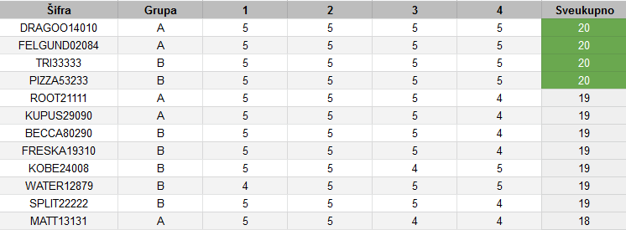
Dobro, znamo da je bitno. Kako ćemo onda spremiti podatke?
?

Slide 8
Kako i zašto tablica?
Stupce tablice iskorištavamo za gledati koje je svojstvo u pitanju – npr. Ime
Retke tablice iskorištavamo za unos novih zapisa – svaki zapis ima sve stupce!
Sjecište stupca i retka tumačimo kao vrijednost određenog svojstva za određeni zapis
Ovakvo rješenje je skalabilno i strukturirano

Slide 9
Što se krije iza ‘baze podataka’?
Zapisivati ćemo informacije o više različitih stvari, i to na način da svaka ima svoju tablicu.
Baza podataka je naziv za skup svih tablica potrebnih za rad aplikacije.
Upravo iz tog razloga je bitno da se tijekom developmenta odluči kako će točno izgledati baza podataka – to se zove modeliranje baze podataka.

Slide 10

Modeliranje baze podataka
Što se tiče baza podataka, crtanje je uvijek prvi korak
Baze grafički predstavljamo valjcima:
Tablice grafički predstavljamo pravokutnicima:
Svojstva (stupce) na tablici predstavljamo krugovima (elipsama):

Slide 11
Terminologija
Prije nego modeliramo svoju prvu bazu, upoznajmo se sa dva pojma koji se koriste pri modeliranju
Svaku tablicu zovemo entitet
Svako svojstvo na jednoj tablici zovemo atribut
Atributi imaju tip podatka koji se sprema, baš kao i varijable u programu

Slide 12
1. Zadatak – naša prva baza podataka
Definirati entitet koji bi služio za zapisavanje ocjena na nekom predmetu. Koja nam svojstva trebaju?
Ime i prezime studenta
Ime i prezime nastavnika
Ocjene
Ime predmeta
Ocjena

Slide 13
1. Problem – entitet(i)?
Kako ćemo izvući ocjene za danog studenta? Oćemo li uspoređivat svaki put kombinaciju imena, prezimena i ocjene?
Ime i prezime studenta
Ime i prezime nastavnika
Ocjene
Ime predmeta
Ocjena

Slide 14
1. Problem – entitet(i)?
Pri modeliranju uvijek izbjegavamo nepotreban višak podataka
Relacija – međusobni odnos dvaju entiteta – način razmišljanja ‘student ima ocjene, ali i ocjene imaju studenta’
Ime i prezime nastavnika
Studenti
Ocjene
Ime predmeta
Ocjena

Slide 15
2. Zadatak – kako dalje možemo poboljšati bazu?
Koje atribute zapravo možemo tretirati kao entitete? Koji podaci bi se bespotrebno ponavljali sa svakim novim upisom? Koji entiteti bi bili u relaciji? Nacrtati kako bi baza izgledala.
Ime i prezime nastavnika
Studenti
Ocjene
Ime predmeta
Ocjena

Slide 16
2. Zadatak – kako dalje možemo poboljšati bazu?
Koje atribute zapravo možemo tretirati kao tablice? Koji podaci bi se bespotrebno ponavljali sa svakim novim upisom? Nacrtati kako bi baza izgledala nakon toga.
Studenti
Ocjena
Ocjene
Predmeti
Nastavnici

Slide 17
2. Problem – tko je tko?
Što ako više zapisa jednog entiteta ima iste vrijednosti? Npr. studenti sa istim imenom i prezimenom?
Studenti
Ocjena
Ocjene
Predmeti
Nastavnici

Slide 18
2. Problem – tko je tko?
Uvodimo koncept identifikatora – jedinstvene vrijednosti za svaki redak.
Po defaultu će to biti integer koji se sam povećava sa svakim novim zapisom.
Možemo birati i nešto drugo, npr. u slučaju studenta njegov matični broj. (zašto je to možda loše?)
Možemo reći da je identifikator kombinacija stupaca.
Svaki entitet će imati svoj identifikator -> zovemo ga primarni ključ

Slide 19
2. Problem – tko je tko?
Id
Studenti
Id
Ocjena
Ocjene
Id
Predmeti
Nastavnici
Id

Slide 20
Natrag na relacije - vrste
Entiteti su definirani. Pitanje je kako točno ostvarujemo relacije koje smo nacrtali?
Relacije ovise o međusobnom odnosu dvaju entiteta, i to u smislu brojnosti (jednine/množine)
Svaki put kada određujemo vrstu relacije, gledamo vezu prvo u jednom smjeru pa onda u drugom, te na daljem kraju veze zapisujemo koliko je čega – 1 za jedinu, N za množinu.

Slide 21
Natrag na relacije - vrste
Promotrimo vezu između studenta i ocjene.
Koliko ocjena ima jedan student?
A koliko studenata ima jedna ocjena?
Studenti
1
N
Ocjene
Ovakvu relaciju zovemo 1:N (jedan naprema više, one to many) relacija.

Slide 22
Natrag na relacije - vrste
Sada pogledajmo vezu predmeta i nastavnika.
Koliko nastavnika sudjeluje na jednom predmetu (asistenti)?
A na koliko predmeta nastavnik predaje?
Predmeti
M
N
Nastavnici
Ovakvu relaciju zovemo M:N (više naprema više, many to many) relacija.

Slide 23
Natrag na relacije - vrste
Zamislimo da svaki student ima svoj indeks. Kad bi indeksi bili zasebni entitet, onda bi postigli treću osnovnu vrstu veze:
Studenti
1
1
Indeksi
Ovakvu relaciju zovemo 1:1 (jedan naprema jedan, one to one) relacija.
Ova relacija se u praksi rijetko koristi, jer u pravilu stvari koje su 1:1 mogu
sve biti unutar jedne tablice. Razlozi zbog kojih bi se nešto moglo razdvojiti u 1:1 vezu su da se ne pretjeruje s brojem stupaca u jednoj tablici ili u slučaju kad se 1:1 veza može smatrati neobaveznom, odnosno 1:0..1 vezom (one to zero or one). Primjer: jedan korisnik ima jedne bankovne podatke, a jedni bankovni podaci imaju jednog korisnika.

Slide 24
3. Zadatak – nadopunjavanje veze
Koja će veza biti između ocjena i predmeta?
Studenti
Ocjena
1
N
Ocjene
?
Predmeti
M
N
Nastavnici

Slide 25
3. Zadatak – nadopunjavanje veze
Koja će veza biti između ocjena i predmeta?
Studenti
Ocjena
1
N
Ocjene
N
1
Predmeti
M
N
Nastavnici

